Slide 1



Slide 2





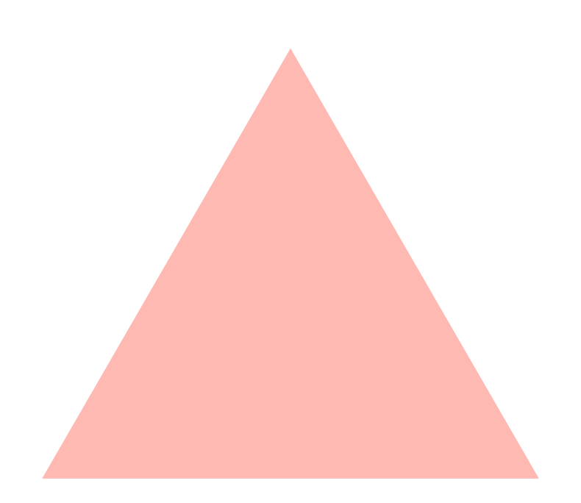

Bài 25
BÀI 25
Notes:
Hương Thảo – Zalo 0972115126

Slide 3


Trang 91 - 92

Slide 4



Slide 5


Slide 6
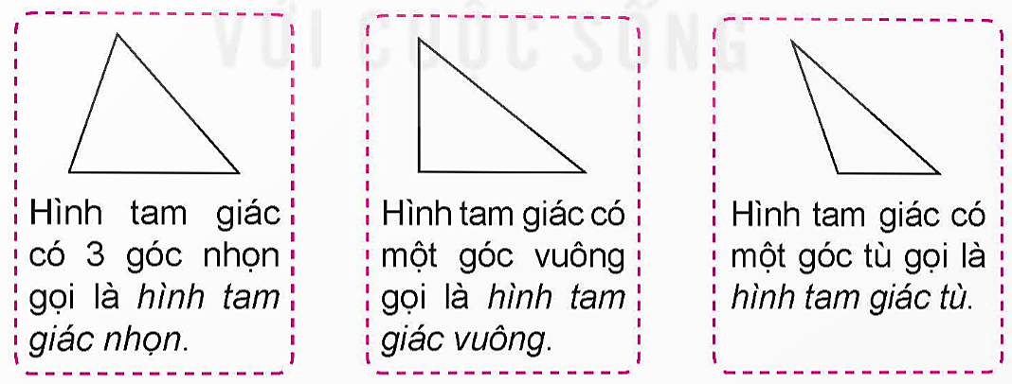
a. Hình tam giác

Slide 7
a) Hình tam giác
Hình tam giác có ba góc nhọn gọi là hình tam giác nhọn.
Hình tam giác có một góc tù là hình tam giác tù
Hình tam giác có một góc vuông gọi là hình tam giác vuông

Slide 8
Hình tam giác có:
3 cạnh,
3 đỉnh,
3 góc.

Slide 9
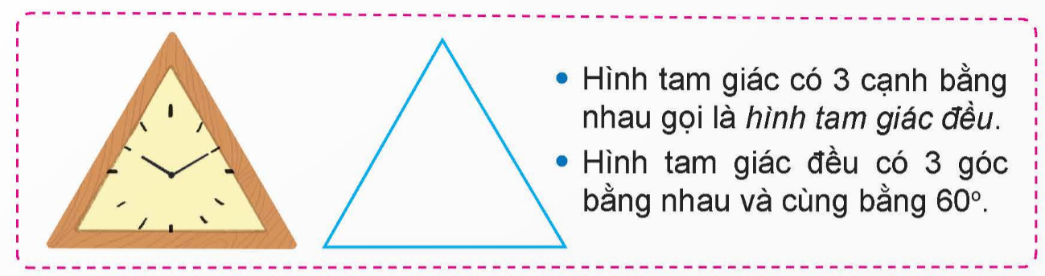

Slide 10
b) Đáy và đường cao của hình tam giác
Đường cao: là đường thẳng, hạ từ đỉnh và vuông góc với đáy.
A
BC là đáy,
Chiều cao: là độ dài AH mà ta đo được.
Độ dài AH là chiều cao.
B
C
H
AH là đường cao, nó hạ từ đỉnh, vuông góc với đáy BC.

Slide 11
Chỉ ra đường cao của các hình tam giác sau:
1
A
A
A
2
3
B
C
H
B
C
B
C
H
AH là đường cao ứng với đáy BC
AH là đường cao ứng với đáy BC
AB là đường cao ứng với đáy BC

Slide 12
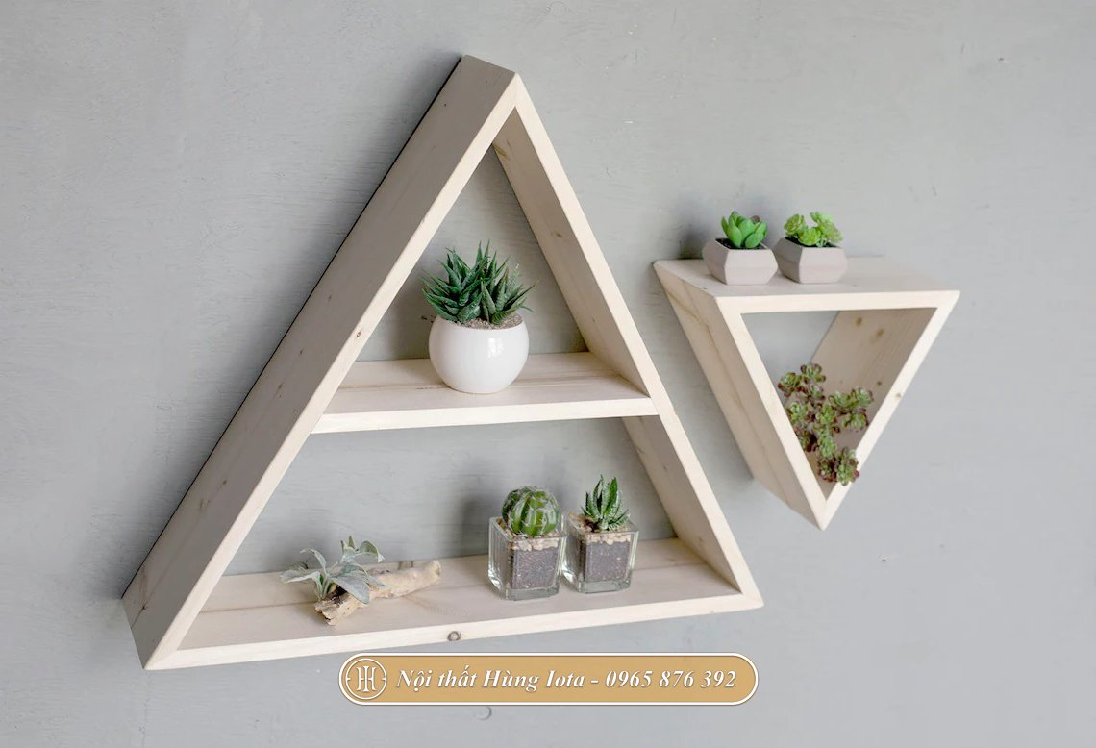
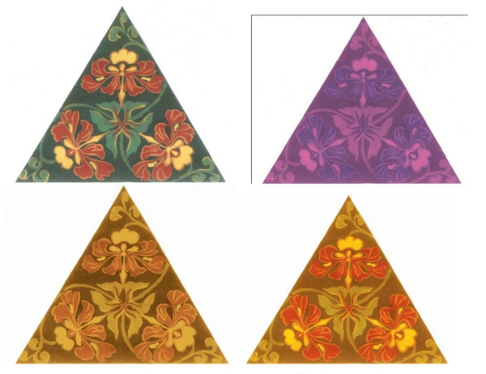
Vì sự cân đối, hài hoà nên hình tam giác đều thường được ứng dụng trong cuộc sống, là hoạ tiết, hoa văn trang trí,...

Slide 13


Slide 14
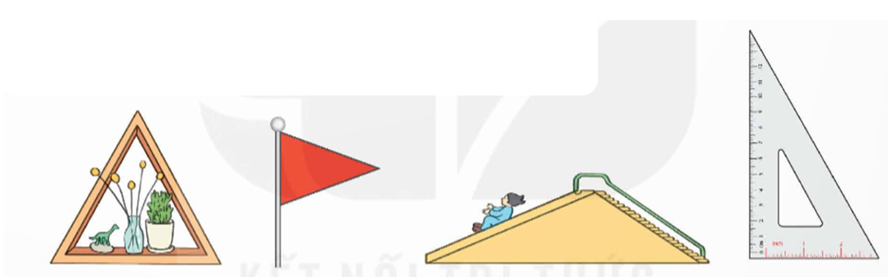
1
Mỗi đồ vật dưới đây có dạng hình tam giác gì?
Tam giác đều
Tam giác nhọn
Tam giác tù
Tam giác vuông

Slide 15
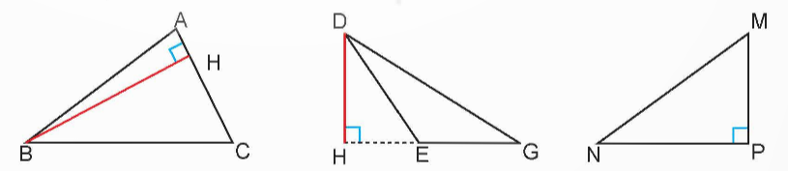
2
Hãy chỉ ra đáy và đường cao tương ứng được vẽ trong mỗi hình tam giác dưới đây.
Đường cao BH
Đáy AC
Đường cao DH
Đáy EG
Đường cao MP
Đáy NP

Slide 16
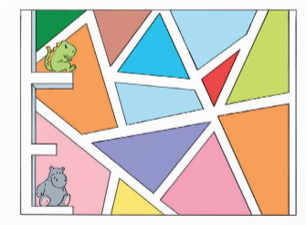
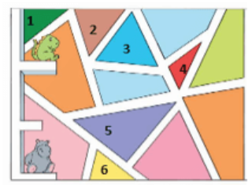
3
Trong bức tranh bên, em hãy tìm các hình tam giác và cho biết mỗi hình tam giác đó có dạng hình tam giác gì.
Hình | Tên
1 | Tam giác vuông
2 | Tam giác nhọn
3 | Tam giác đều
4 | Tam giác tù
5 | Tam giác vuông
6 | Tam giác nhọn

Slide 17


Slide 18



Làm sao để xếp 6 que tính thành 1 hình tam giác, 2 hình tam giác?

Slide 19

Xếp 6 que tính thành 1 hình tam giác

Slide 20
Xếp 6 que tính thành 2 hình tam giác

Slide 21




  Đặc điểm của hình tam giác có: ba cạnh, ba đỉnh, ba góc.
Phân biệt 3 dạng hình tam giác (phân loại theo góc)
Nhận biết đáy và đường cao (tương ứng) của hình tam giác.

Slide 22


